Slide 1
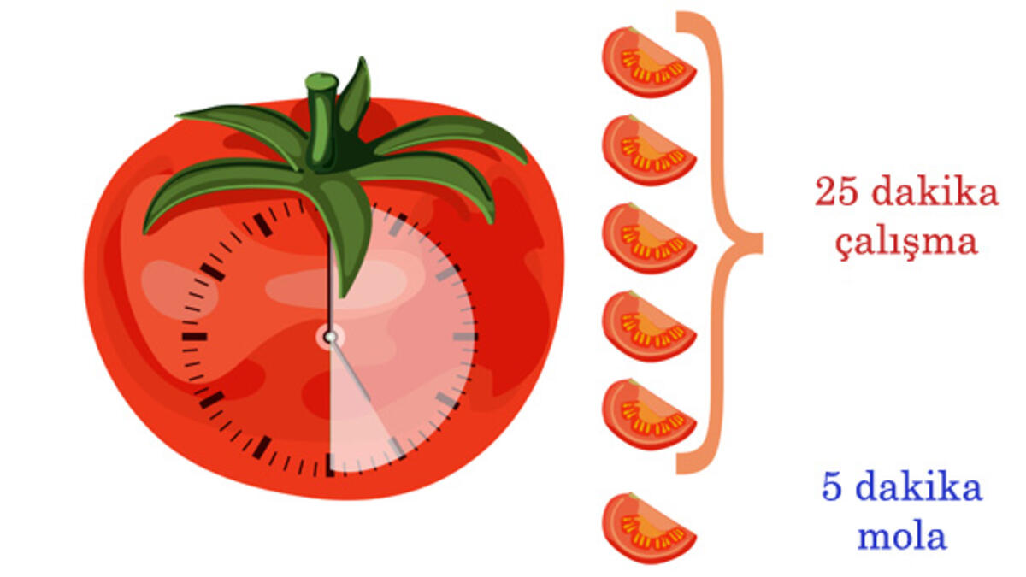
POMODORO TEKNİĞİ
25 DAKİKA ÇALIŞ 5 DAKİKA MOLA

Slide 2
POMODORO TEKNİĞİ NEDİR ?
İlk olarak Francesco Cirillo tarafından keşfedilmiş olan Pomodoro Tekniği, 25 dakika süren çalışma süresi ve 5’er dakikalık molalardan oluşan bir çalışma tekniğidir. Toplam 30 dakikalık bir süreci temsil eden pomodoro tekniği, çalışma verimini artırmakta olan bir teknik olarak çok sayıda insan tarafından uygulanmaktadır.
Birey kendini baskı altında hissetmeden, 25 dakika boyunca sadece yaptığı işe odaklanmakta ve 5’er dakikalık molalarla zihnini dinlendirmektedir.

Slide 3
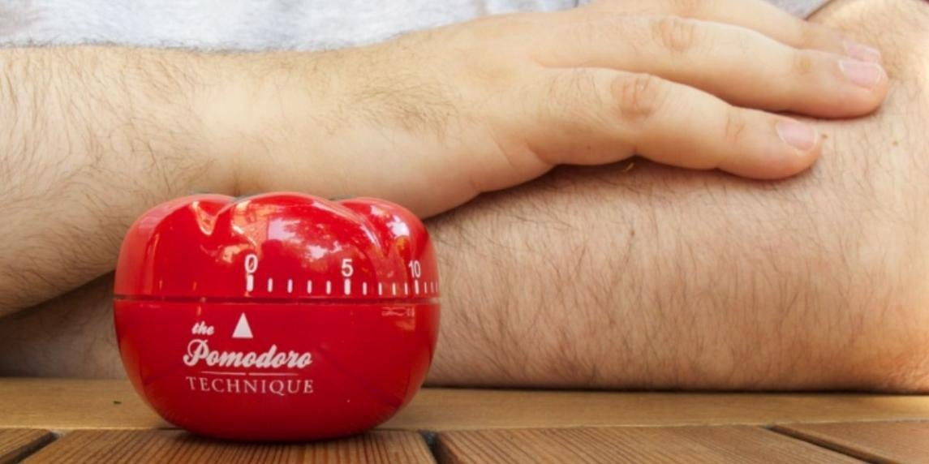
KURAL 1:
Günlük olarak öncelikli yapılması gereken dersleri ya da işleri tahmini bir süre vererek mutlaka bir deftere yazarak belirlemek gerekiyor.
Örneğin; Fen Bilimleri dersi için toplamda 20 sayfalık çalışılması gereken bir ünitemiz var ve biz bu üniteyi yaklaşık 50 dakikada bitirmeyi planlıyorsak 2 tane pomodoro seansı yeterli olacaktır

Slide 4
KURAL 2:
25 dakikalık pomodoro seansına başlamadan önce mutlaka çalışacağımız yeri dikkatimizi dağıtacak müzik, yeme-içme, eğer alarm olarak kullanmayacaksak telefon gibi dikkat dağıtan uyaranlardan arındırılması gerekmektedir.
Çoğu öğrenci ben yorulmadım, bitirene kadar mola vermeden devam edebiliyorum dese de bu sistemde zihnin konsantrasyon süresini ve aktivasyonunu sürdürebilmesi için verilecek 5 dakikalık dinlenme aralığı fazlasıyla önem arz etmektedir.

Slide 5
DİNLENME
Ancak dinlenme aralarında dikkat etmemiz gereken tek şey televizyon,telefon,e-mail ve sosyal medya gibi zihnimizi bulandıracak dikkatimizi dağıtacak unsurlardan uzak durmak olacaktır. Bunların yerine bir şeyler atıştırmak,evin içinde gezinmek, pencereden dışarı bakmak gibi aktiviteler yapılabilir.

Slide 6
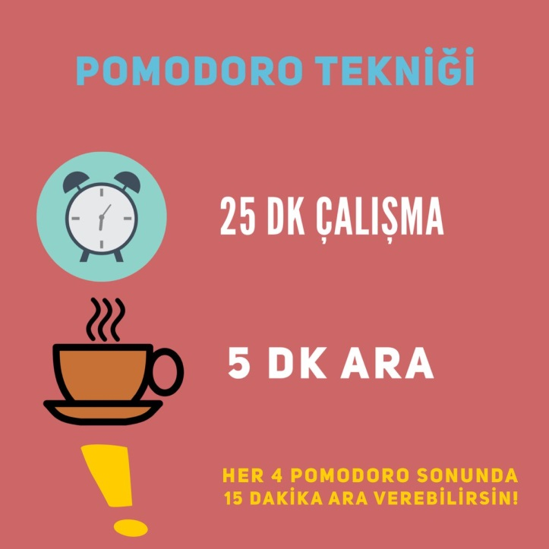
KURAL 3:
25 dakikalık pomodoro seansı tamamlanmadan mola vermemek..Çalışılacak konu 25 dakikadan daha erken bile bitse gözden geçirme,tekrar ya da bir sonraki derse hazırlık yaparak 25 dakika tamamlanır.

Slide 7
KURAL 4:
Her dört pomodoro sonrasında, yani toplamda molalar dahil iki saatlik çalışmadan sonra 30 dakika kadar uzun bir mola verilmelidir. Molalarda çalışılan konu ile ilgili hiçbir şey düşünmemek de bu işin bir diğer kilit noktasıdır.
Son olarak da günlük olarak hedeflenen pomodoro seanslarının kaç tanesinin yapılıp kaç tanesinin yapılmadığının not alınarak farkındalığın arttırılması hedeflenmelidir.

Slide 8
ÖZETLE
Zamanla birlikte çalışın, zamana karşı değil.
Kendinize yüklenmeyin, baskıdan kaçının.
Dışarıdan gelen dikkat dağıtıcı unsurları etkisiz hale getirin.
Daha iyi bir iş-yaşam dengesi kurun.

